Slide 1


Slide 2


الحقوق غيرمحفوظة للتعديل الشخصي في الدرس
اذكروني بدعواتكم الجميلة
المزيد من العروض من إعدادي
في قناتي
اضغط هنا
أسمح بتحويل الملفات من قناتي فقط –ولاأسمح بنشرها من أي حساب آخر

Slide 3





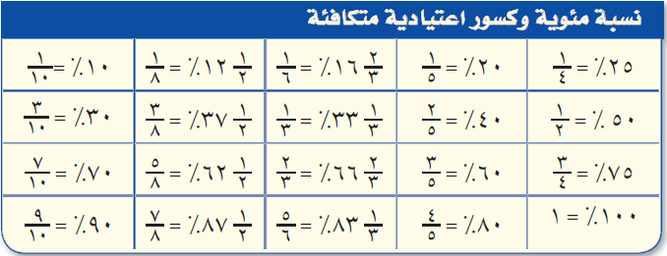

64
16
1
=
=
×
0,01
16
=
64
×
0,585
58,5
4
4
1
1
=16
1600
=
64
×
0,25
10٪ = 0.1
10٪ = 0.1
4٪ = 0.04
4٪ = 0.04
3٪ = 0.03
3٪ = 0.03
2٪ = 0.02
2٪ = 0.02
1٪ = 0.01
1٪ = 0.01

Slide 4


15
2
=
‚
=
×
0,03
30
45
×
1800
600
3
1
1
= 18
10٪ = 0.1
4٪ = 0.04
3٪ = 0.03
2٪ = 0.02
1٪ = 0.01
10٪ = 0.1
4٪ = 0.04
3٪ = 0.03
2٪ = 0.02
1٪ = 0.01

Slide 5

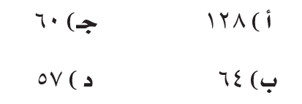
عدد الكرات الحمراء
192
1
192
×
=
=
3
3
1
=64
64
1
64
192
×
=
3
1
1
عدد الكرات غير الحمراء =192 – 64 =128 كرة
10٪ = 0.1
4٪ = 0.04
3٪ = 0.03
2٪ = 0.02
1٪ = 0.01

Slide 6
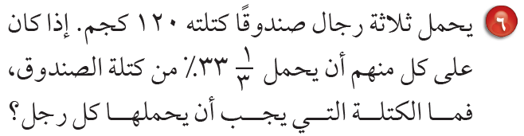

120
1
120
×
=
=
3
3
1
=40كجم
40
1
×
40
=
120
3
1
1
10٪ = 0.1
4٪ = 0.04
3٪ = 0.03
2٪ = 0.02
1٪ = 0.01

Slide 7
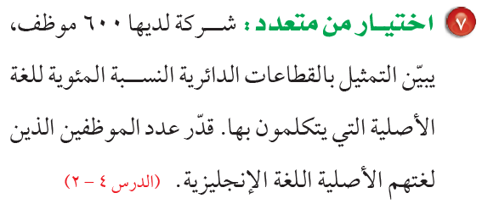
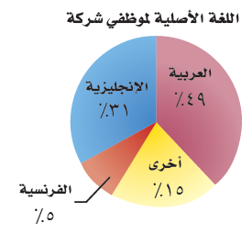
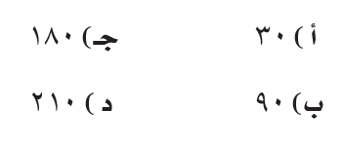
31٪ من 600
عدد الذين يتكلمون باللغه الإنجليزية تقريبا ≈
30٪ من 600
≈
60
3
=
30
600
=
30٪ من 600
≈
×
600
×
10
100
1
= 3×60
=180
= 30×6
=180
=180
0,30 × 600
≈
= 18000
‚
=180

Slide 8
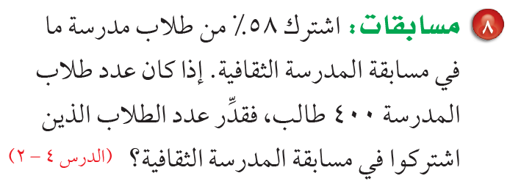
58٪ من 400
عدد الطلاب الذين اشتركوا في المسابقة الثقافيه تقريبا ≈
60٪ من 400
≈
4
60
0,60 × 400
≈
80
3
400
=
60٪ من 400
≈
×
400
=
100
×
1
5
= 24000
1
‚
= 6×40
= 60×4
=240طالب
=240طالب
=240طالب
=240طالب

Slide 9




70٪ من 80
≈
40٪ من 60
≈
8
12
2
7
60
=
80
=
×
×
5
10
1
1
= 7 × 8
=24
=56
40٪ من 60
≈
40
=
60
×
100
= 4×6
=24

Slide 10
70٪ من 80
≈
40٪ من 60
≈
= 7×8
= 4×6
= 56
= 24
0,70 × 80
≈
0,40 × 60
≈
‚
= 5600
= 2400
‚
=24
=24

Slide 11


20٪ من 20
≈
70٪ من 40
≈
4
1
4
7
=
40
20
=
×
×
10
5
1
1
= 1 × 4
=28
=4
الحل بطريقة اخرى
الحل بطريقة اخرى
20٪ من 20
70٪ من 40
≈
≈
20
70
=
40
20
=
×
×
100
100
= 2×2
= 7×4
=4
=28

Slide 12
20٪ من 20
≈
40٪ من 60
≈
= 2×2
= 4×6
= 4
= 24
الحل بطريقة اخرى
الحل بطريقة اخرى
0,20 × 20
≈
0,40 × 60
≈
= 2400
= 400
‚
‚
=4
=24

Slide 13
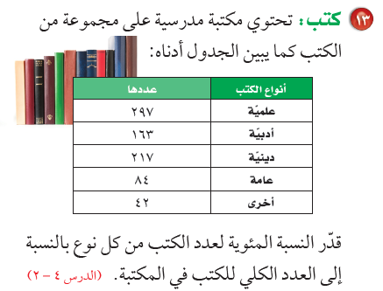
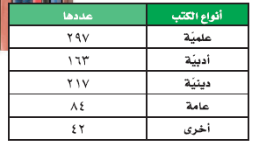
=803 = 800
المجموع =
300
علميه:
100
=
37,5 %
= 375×100
×
800
=20 %
= 0,2×100
100
160
=
×
أدبية :
800
220
=
100
دينية:
27,5 %
= 2,27×100
×
800
80
=
100
عامة:
10 %
= 0,1×100
×
800
40
=
= 0,052×100
100
أخرى:
= 5 %
×
800

Slide 14
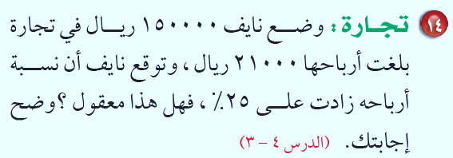
444
وضع نايف 150000 ريال في تجارة بلغت أرباحها 21000 ريال .
المعطيات:
أفــــــــــــهم :
توقع نايف أن نسبة أرباحة زادت على 25% , فهل هذا معقول؟
المطلوب :
استراتيجية تحديد معقولية الإجابه .
أخطط :
25 % من المبلغ 150000
تعني ربع المبلغ وهو : 37500 ريال
أحل :
لا , كلامه غير صحيح ونسبة أرباحه لم تزد على 25 %
أتحقق :
25% من 150000 =

= 375000 ريال
= 0,25 × 150000

Slide 15
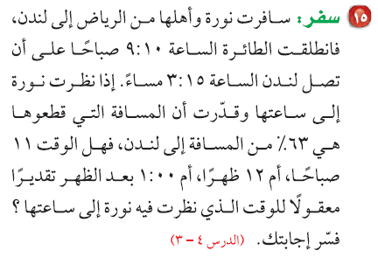
وقت مغادرة الرحلة ووقت الوصول
أفــــــــــــهم :
المعطيات:
قدرت نورة أنهم قطعوا 63% من المسافة إلى لندن فهل الوقت 11 صباحا أم 12 ظهرا أم 1:00 بعد الظهر تقدير معقول وقت نظرت الى الساعة؟
المطلوب :
استراتيجية تحديد معقولية الإجابه .
أخطط :
زمن الرحلة 6 ساعات و 5 دقائق ونصف زمن الرحلة
أحل :
50% من 6 = 3 ساعات و2دقيقة من وقت الانطلاق
أي ستكون الساعة :12:12 بعد الظهر ، وبما أن
٦٣ % أكبر من ٥٠ % فإن الساعة ١:٠٠
بعد الظهر هي الوقت المنطقي
أتحقق :
63% من 6 =

= 3,5 ساعة أي الساعة 12:40
= 0,63 × 6

Slide 16
الحقوق غيرمحفوظة للتعديل الشخصي في الدرس
اذكروني بدعواتكم الجميلة
المزيد من العروض من إعدادي
في قناتي
اضغط هنا
أسمح بتحويل الملفات من قناتي فقط –ولاأسمح بنشرها من أي حساب آخر

Slide 17
تم الاستفادة
من الأعضاء في منتديات يزيد
عرض بوربوينت
من إعداد العضو: تركي30
وحلول العضو:
عقيل الزبيدي
وحلول الاستاذ:
أحمد صالح الديني
ومذكرة الأستاذ موسى
الواجب المختصر و الشامل للنسبة المئوية جميع ما تحتاجه من تمارين و بطرق سهلة و بسيطة موسى
جزاهم الله خير وأجزل لهم المثوبة
اللهم ارحم عقيل وتركي واغفر لهما وتجاوز عنهما وارفع منزلتهما في الجنة
وأكفهما هم الآخرة كما كفونا هم الدنيا

